Slide 1
第4章 队列
与栈一样，队列也是一种操作受限的线性表。队列在操作系统和事务管理等软件设计中应用广泛，如键盘输入缓冲区问题就是利用队列的思想实现的。
本章重点和难点：
1、队列的顺序表示与实现
2、队列的链式表示与实现

Slide 2
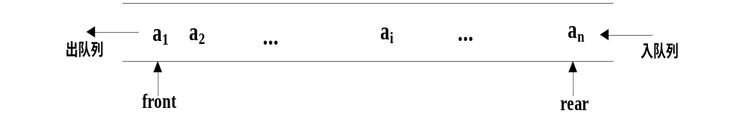
4.1 队列的定义与抽象数据类型
假设队列为q=（a₁，a₂，…，a_{i}，…，a_{n}），那么a₁为队头元素，a_{n}为队尾元素。进入队列时，是按照a₁，a₂，…，a_{n}的顺序进入的，退出队列时也是按照这个顺序退出的。也就是说，当先进入队列的元素都退出之后，后进入队列的元素才能退出。即只有当a₁，a₂，…，a_{n-1}都退出队列以后，a_{n}才能退出队列。

Slide 3
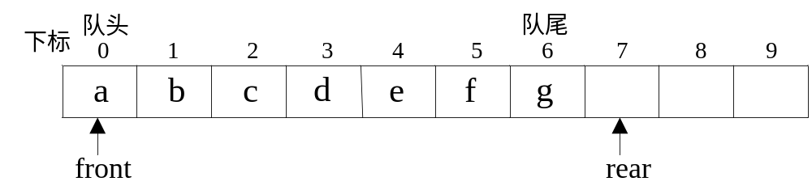
4.2 队列的顺序存储及实现
顺序队列的表示
顺序队列通常采用一维数组依次存放从队头到队尾的元素。同时，使用两个指针分别指示数组中存放的第一个元素和最后一个元素的位置。其中，指向第一个元素的指针被称为队头指针front，指向最后一个元素的指针被称为队尾指针rear。
队头指针front指向第一个元素a，队尾指针rear指向最后一个元素g的下一位置。

Slide 4
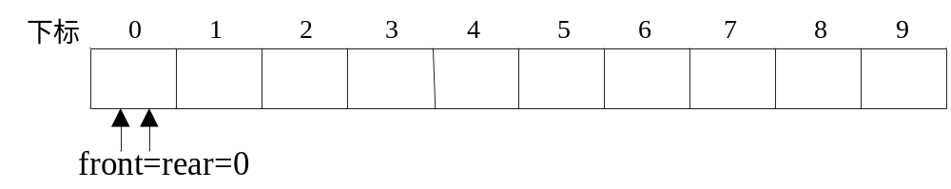
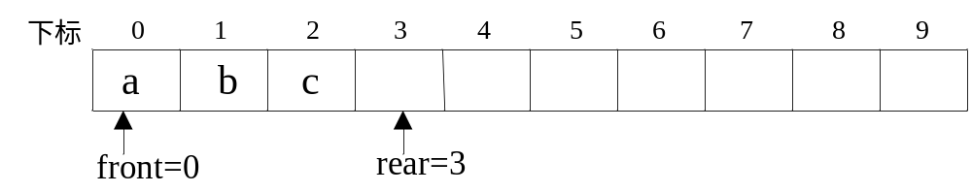
队列的顺序存储及实现
在使用队列前，先初始化队列，此时，队列为空，队头指针front和队尾指针rear都指向队列的第一个位置，即front=rear=0，
每一个元素进入队列，队尾指针rear就会增1，若元素a、b、c依次进入空队列，front指向第一个元素，rear指向下标为3的存储单元，

Slide 5
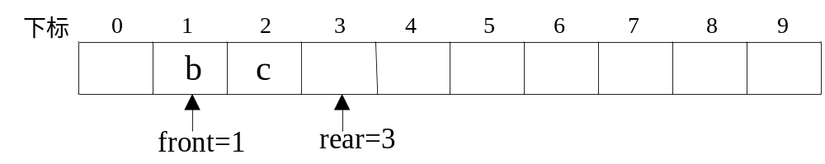
4.2 队列的顺序存储及实现
当一个元素出队列时，队头指针front增1，队头元素即a出队后，front向后移动一个位置，指向下一个位置，rear不变，

Slide 6
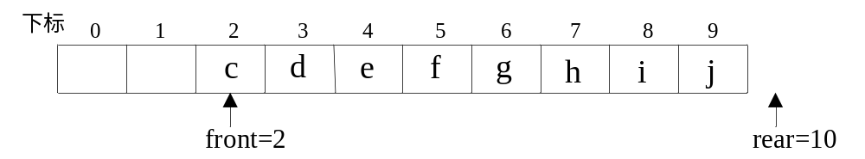
4.2 队列的顺序存储及实现
4.2.2 顺序队列的“假溢出”
在对顺序队列进行插入和删除操作的过程中，可能会出现“假溢出”现象。经过多次插入和删除操作后，实际上队列还有存储空间，但是又无法向队列中插入元素，我们将这种溢出称为“假溢出”。
例如，在队列中插入3个元素h、i、j，然后删除2个元素a，b之后，就会出现如图4.6所示的情况。当插入元素j后，队尾指针rear将越出数组的下界而造成“假溢出”。

Slide 7
4.2 队列的顺序存储及实现
4.2.3 顺序循环队列的表示
1．顺序循环队列
为了充分利用存储空间，消除这种“假溢出”现象，当队尾指针rear和队头指针front到达存储空间的最大值（假定队列的存储空间为QueueSize）的时候，让队尾指针和队头指针转化为0，这样就可以将元素插入到队列还没有利用的存储单元中。插入元素j之后，rear将变为0，可以继续将元素插入到下标为0的存储单元中。这样就把顺序队列使用的存储空间构造成一个逻辑上首尾相连的循环队列。

Slide 8
4.2 队列的顺序存储及实现
当队尾指针rear达到最大值QueueSize-1时，前提是队列中还有存储空间，若要插入元素，就要把队尾指针rear变为0；当队头指针front达到最大值QueueSize-1时，若要将队头元素出队，要让队头指针front变为0。这可通过取余操作实现队列的首尾相连。例如，假设QueueSize=10，当队尾指针rear=9时，若要将新元素入队，则先令rear=（rear+1）%10=0，然后将元素存入队列的第0号单元，通过取余操作实现了队列的逻辑上的首尾相连。

Slide 9
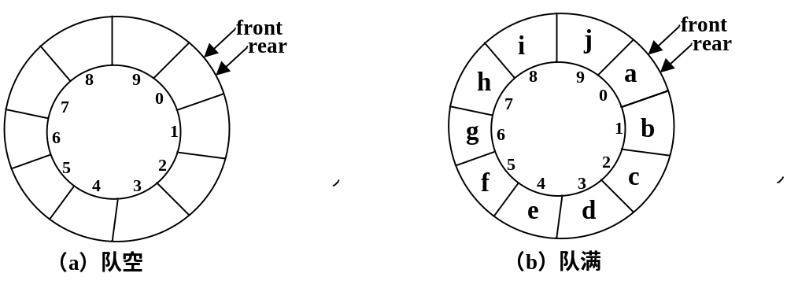
4.2 队列的顺序存储及实现
2．顺序循环队列的队空和队满判断

Slide 10
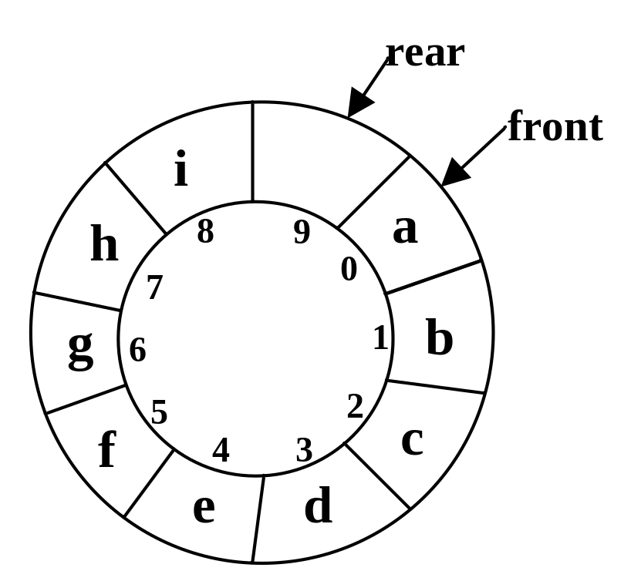
4.2 队列的顺序存储及实现
为了区分这队空还是队满，通常有两个方法：
（1）增加一个标志位。设这个标志位为flag，初始时，有flag=0；当入队列成功，则flag=1；出队列成功，有flag=0。则队列为空的判断条件为：front==rear&&flag==0，队列满的判断条件为：front==rear&&flag==1。
（2）少用一个存储单元。队空的判断条件为front==rear，队满的判断条件为front==(rear+1)%QueueSize。那么，入队的操作语句为：rear=（rear+1）%QueueSize，Q[rear]=x。出队的操作语句为：front=（front+1）%QueueSize。

Slide 11
4.2 队列的顺序存储及实现
顺序循环队列类型描述如下：
#define QueueSize 60 /*队列的容量*/
typedef struct Squeue{
DataType queue[QueueSize];
int front,rear; /*队头指针和队尾指针*/
}SeqQueue;
其中，queue用来存储队列中的元素，front和rear分别表示队头指针和队尾指针，取值范围为0~ QueueSize。

Slide 12
4.2 队列的顺序存储及实现
顺序循环队列的主要操作说明如下：
（1）初始化时，设置SQ.front=SQ.rear=0。
（2） 循环队列队空的条件为SQ.front==SQ.rear，队满的条件为SQ.front==（SQ.rear+1）%QueueSize。
（3）入队操作：先判断队列是否已满，若队列未满，则将元素值e存入队尾指针指向的存储单元，然后将队尾指针加1后取模。
（4）出队操作：先判断队列是否为空，若队列不空，则先把队头指针指向的元素值赋给e，即取出队头元素，然后将队头指针加1后取模。
（5）循环队列的长度为（SQ.rear+QueueSize-SQ.front）%QueueSize。

Slide 13
4.2 队列的顺序存储及实现
4.2.4 顺序循环队列的基本运算
顺序循环队列的基本运算算法实现如下（以下算法的实现保存在文件SeqQueue.h中）。
（1）初始化队列。
void InitQueue(SeqQueue *SCQ)
/*顺序循环队列的初始化*/
{
SCQ ->front=SCQ ->rear=0;
}

Slide 14
4.2 队列的顺序存储及实现
  （2）判断队列是否为空。若队头指针与队尾指针相等，则队列为空；否则队列不为空。算法实现如下。
  int QueueEmpty(SeqQueue SCQ)
  /*判断顺序循环队列是否为空，队列为空返回1，否则返回0*/
  {
  if(SCQ.front== SCQ.rear) /*当顺序循环队列为空时*/
  return 1; /*返回1*/
  else /*否则*/
  return 0; /*返回0*/
  }

Slide 15
4.2 队列的顺序存储及实现
（3）将元素e入队。
int EnQueue(SeqQueue *SCQ,DataType e)
{
if(SCQ->front== (SCQ->rear+1)%QueueSize)
/*在插入新的元素之前，判断队尾指针是否到达数组的最大值*/
return 0;
SCQ->queue[SCQ->rear]=e;/*在队尾插入元素e */
SCQ->rear=(SCQ->rear+1)%QueueSize; /*队尾指针向后移动一个位置*/
return 1;
}

Slide 16
4.2 队列的顺序存储及实现
（4）将队头元素出队。
int DeQueue(SeqQueue *SCQ,DataType *e)
{
if(SCQ->front==SCQ->rear)
/*在删除元素之前，判断顺序循环队列是否为空*/
return 0;
else
{
*e=SCQ->queue[SCQ->front];
/*将要删除的元素赋值给e*/
SCQ->front=(SCQ->front+1)%QueueSize;
/*将队头指针向后移动一个位置，指向新的队头*/
return 1;
}
}

Slide 17
4.2 队列的顺序存储及实现
（5）取队头元素。先判断顺序循环队列是否为空，如果队列为空，则返回0表示取队头元素失败；否则，把队头元素赋给e，并返回1表示取队头元素成功。
int GetHead (SeqQueue SCQ,DataType *e)
{
if(SCQ.front==SCQ.rear)
/*在取队头元素之前，判断顺序循环队列是否为空*/
return 0;
else
{
*e=SCQ.queue[SCQ.front];
/*将队头元素赋值给e，取出队 头元素*/
return 1;
}
}

Slide 18
4.2 队列的顺序存储及实现
4.2.5 顺序循环队列举例
【例4_1】假设在周末舞会上，男士们和女士们进入舞厅时，各自排成一队。跳舞开始时，依次从男队和女队的队头上各出一人配成舞伴。若两队初始人数不相同，则较长的那一队中未配对者等待下一轮舞曲。现要求写一算法模拟上述舞伴配对问题。
【分析】先入队的男士或女士先出队配成舞伴。因此该问题具体有典型的先进先出特性，可用队列作为算法的数据结构。

Slide 19
4.3 队列的链式存储及实现
采用链式存储的队列被称为链式队列或链队列。链式队列在插入和删除过程中，不需要移动大量的元素，只需要改变指针的位置即可。
4.3.1 链式队列的表示
顺序队列在插入和删除操作过程中需要移动大量元素，这样算法的效率会比较低，为了避免以上问题，可采用链式存储结构表示队列。
1．链式队列
链式队列通常用链表实现。一个链队列显然需要两个分别指示队头和队尾的指针（分别称为队头指针和队尾指针）才能唯一确定。这里，与单链表一样，为了操作上的方便，我们给链队列添加一个头结点，并令队头指针front指向头结点，用队尾指针rear指向最后一个结点。

Slide 20
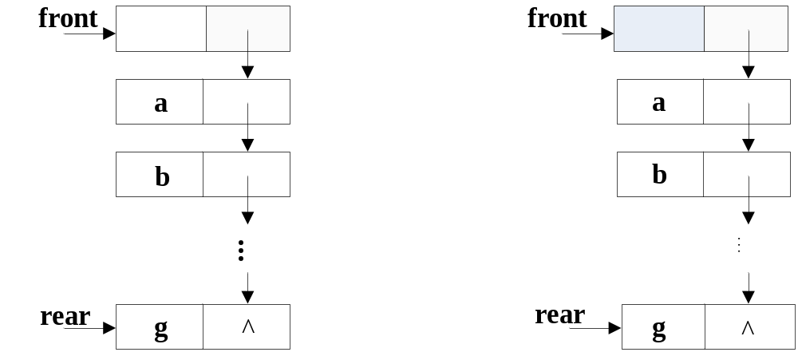
4.3 队列的链式存储及实现
一个不带头结点的链式队列和带头结点的链队列分别如图4.12、图4.13所示。

Slide 21
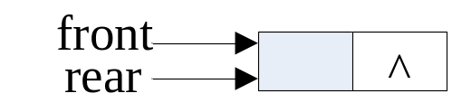
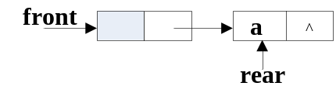
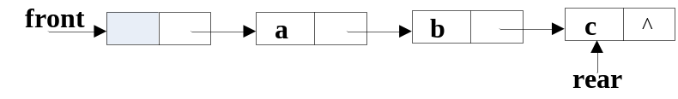
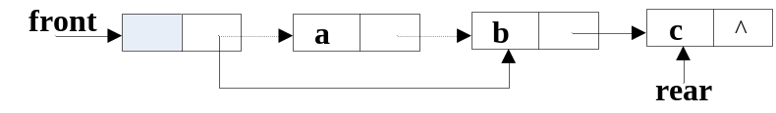
4.3 队列的链式存储及实现
对于带头结点的链式队列，当队列为空时，队头指针front和队尾指针rear都指向头结点。如图4.14所示。
链式队列中，插入和删除操作只需要移动队头指针和队尾指针，这两种操作的指针变化如图4.15、图4.16和图4.17所示。图4.15表示在队列中插入元素a的情况，图4.16表示队列中插入了元素a，b，c之后的情况，图4.17表示元素a出队列的情况。

Slide 22
4.3 队列的链式存储及实现
链式队列的类型描述如下：
/*结点类型定义*/
typedef struct QNode
{
DataType data;
struct QNode* next;
}LQNode,*QueuePtr;
/*队列类型定义*/
typedef struct
{
QueuePtr front;
QueuePtr rear;
}LinkQueue;

Slide 23
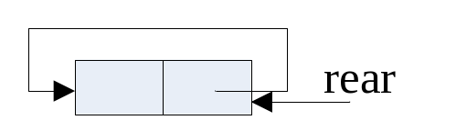
4.3 队列的链式存储及实现
2．链式循环队列
将链式队列的首尾相连就构成了链式循环队列。在链式循环队列中，可以只设置队尾指针，如图4.18所示。当队列为空时，如图4.19所示，队列LQ为空的判断条件为LQ.rear->next==LQ.rear。

Slide 24
4.3 队列的链式存储及实现
  4.3.2 链式队列的基本运算
  链式队列的基本运算算法实现如下。
  （1）初始化队列。
  void InitQueue(LinkQueue *LQ)
  /*初始化链式队列*/
  {
  LQ->front=LQ->rear=(LQNode*)malloc(sizeof(LQNode));
  if(LQ->front==NULL) exit(-1);
  LQ ->front->next=NULL; /*把头结点的指针域置为为0*/
  }

Slide 25
4.3 队列的链式存储及实现
  （2）判断队列是否为空。
  int QueueEmpty(LinkQueue LQ)
  /*判断链式队列是否为空，队列为空返回1，否则返回0*/
  {
  if(LQ.rear->next==NULL)/*当链式队列为空时*/
  return 1; /*返回1*/
  else /*否则*/
  return 0; /*返回0*/
  }

Slide 26
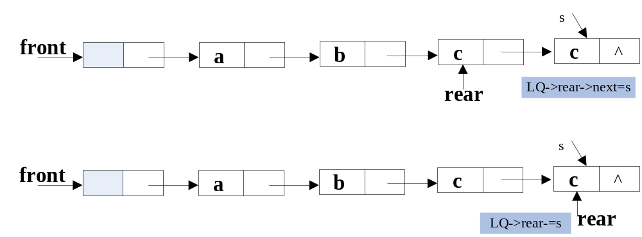
4.3 队列的链式存储及实现
  （3）将元素e入队。先为新结点申请一个空间，然后将e赋给数据域，并使原队尾元素结点的指针域指向新结点，队尾指针指向新结点，从而将结点加入队列中。操作过程如图4.20所示。

Slide 27
4.3 队列的链式存储及实现
将元素e入队的算法实现如下。
int EnQueue(LinkQueue *LQ,DataType e)
/*将元素e插入到链式队列LQ中，插入成功返回1*/
{
LQNode *s;
s=(LQNode*)malloc(sizeof(LQNode));
if(!s) exit(-1); /*如果申请空间失败，则退出并返回参数-1*/
s->data=e; /*将元素值赋值给结点的数据域*/
s->next=NULL;/*将结点的指针域置为空*/
LQ->rear->next=s; /*将原来队列的队尾指针指向s*/
LQ->rear=s; /*将队尾指针指向s*/
return 1;
}

Slide 28
4.3 队列的链式存储及实现
（4）将队头元素出队。
int DeQueue(LinkQueue *LQ,DataType *e)
{
LQNode *s;
if(LQ->front==LQ->rear)/*判断链式队列是否为空*/
return 0;
else
{
s=LQ->front->next; /*使指针s指向队头元素的指针*/
*e=s->data; /*将要删除的队头元素赋给e*/
LQ->front->next=s->next;/*使头结点指针指向s的下一个结点*/
if(LQ->rear==s) LQ->rear=LQ->front; /*如果要删除的结点是队尾，则使队尾指针指向队头指针*/
free(s); /*释放指针s指向的结点空间*/
return 1;
}
}

Slide 29
4.3 队列的链式存储及实现
  （4）取队头元素。
  int GetHead (LinkQueue LQ,DataType *e)
  {
  LQNode *s;
  if(LQ.front==LQ.rear)/*在取队头元素之前，判断链式队列是否为空*/
  return 0;
  else
  {
  s=LQ.front->next;/*将指针p指向队列的第一个元素即队头元素*/
  *e=s->data; /*将队头元素赋给e，取出队头元素*/
  return 1;
  }
  }

Slide 30
4.3 队列的链式存储及实现
（6）清空队列。
void ClearQueue(LinkQueue *LQ)
/*清空队列*/
{
while(LQ->front!=NULL)
{
LQ->rear=LQ->front->next; /*队尾指针指向队头指针指向的下一个结点*/
free(LQ->front); /*释放队头指针指向的结点*/
LQ->front=LQ->rear;/*队头指针指向队尾指针*/
}
}

Slide 31
4.6 小结
队列是只允许在表的一端进行插入操作，在另一端进行删除操作的线性表。
队列有两种存储方式：顺序存储和链式存储。采用顺序存储结构的 队列称为顺序队列，采用链式存储结构的队列称为链式队列。
顺序队列存在“假溢出”的问题，顺序队列的“假溢出”不是因为存储空间不足而产生的，为了避免“假溢出”，可用循环队列表示顺序队列。
为了区分循环队列的队空还是队满，有两种方案：设置一个标志位和少用一个存储单元。

